Slide 1
лекция на тему:
«Некоторые аспекты патологического воздействия на организм человека слабых спиртных «напитков».
О вреде пива»

Slide 2
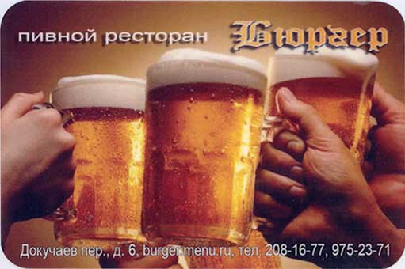
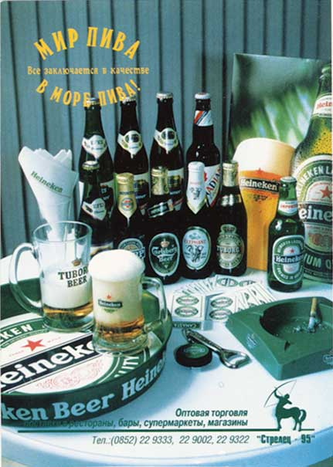
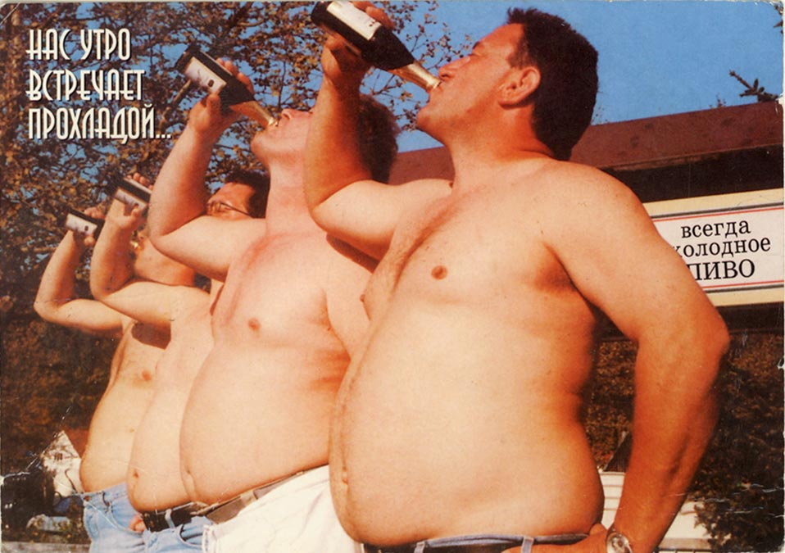
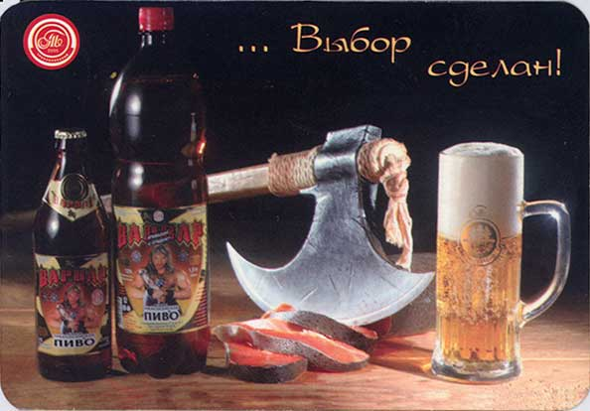
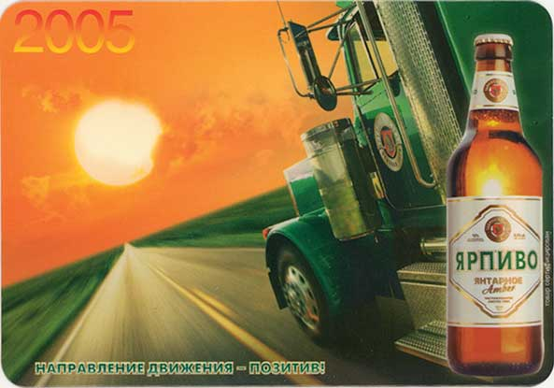

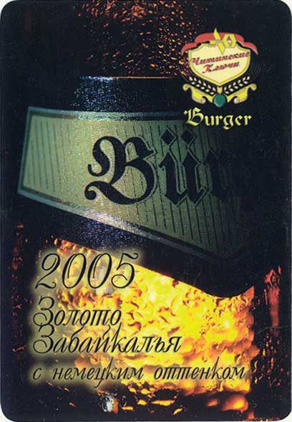
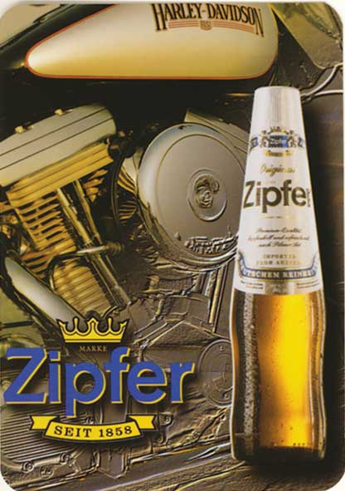
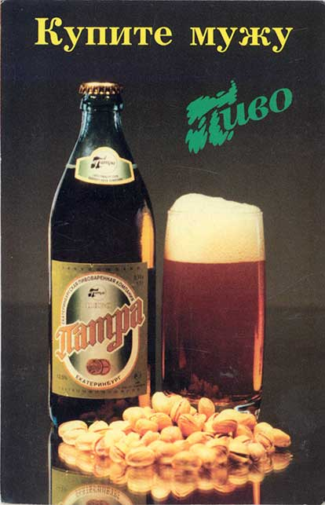
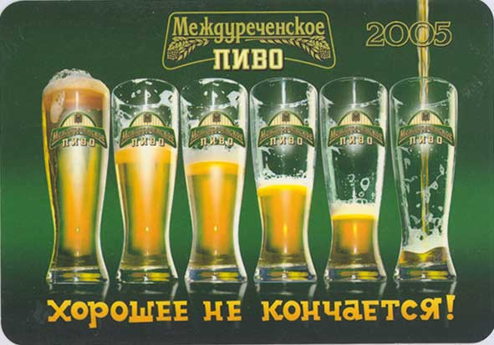

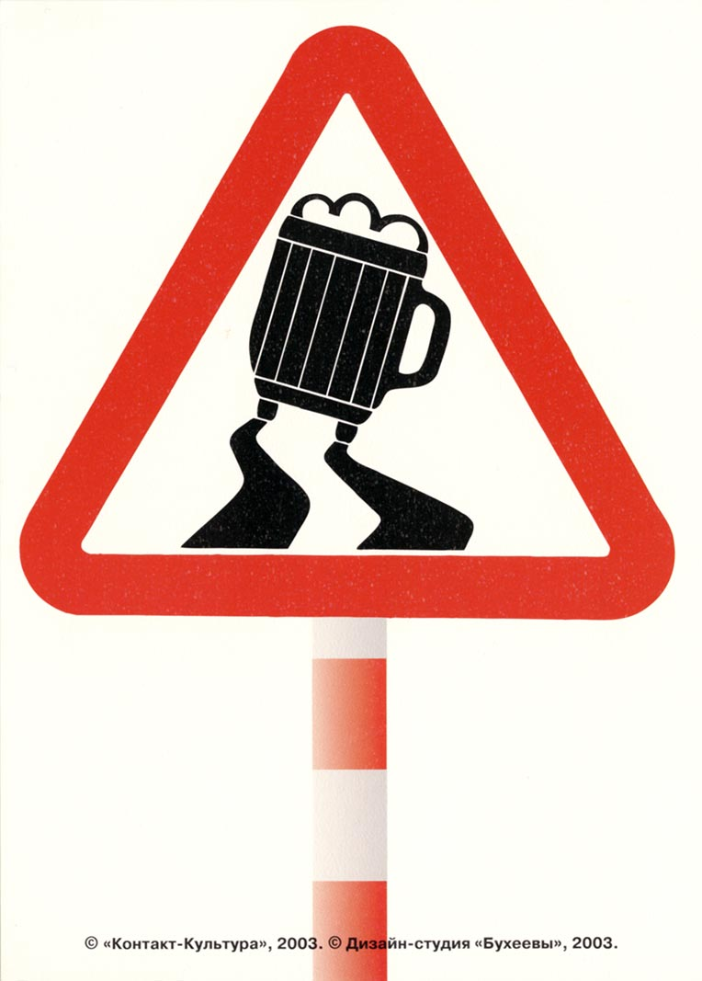
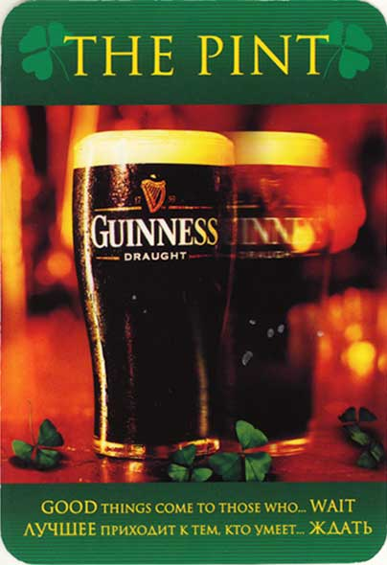
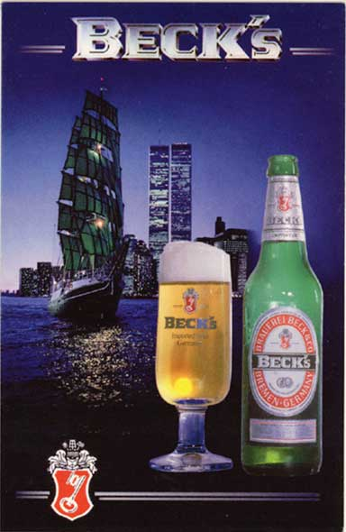
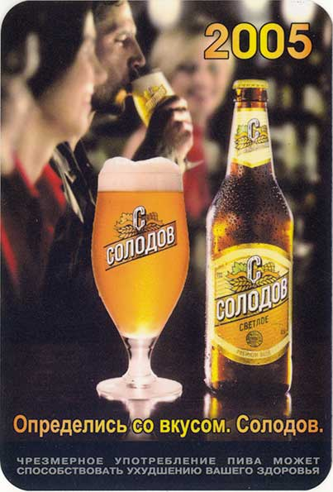

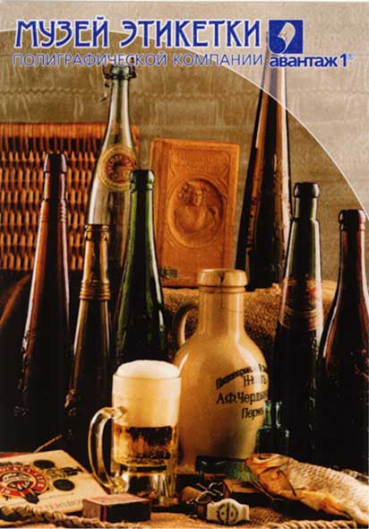


Slide 3
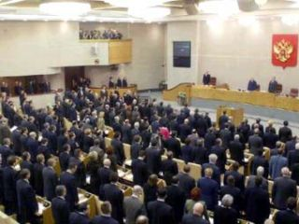
ФЗ «О государственном регулировании производства и оборота этилового спирта и алкогольной продукции» 1995 № 171-ФЗ
Принят Государственной Думой 19 июля 1995 года
Одобрен Советом Федерации 15 ноября 1995 года
На законодательном уровне пиво выведено из разряда алкогольной продукции !

Slide 4
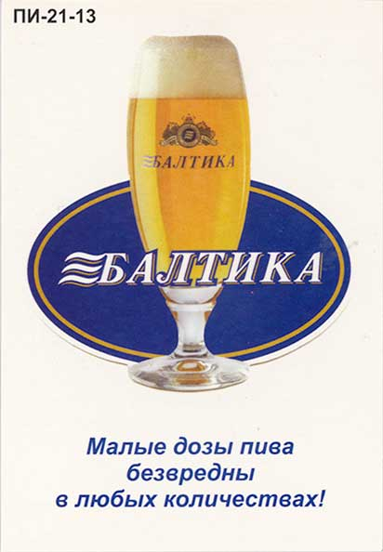

Slide 5
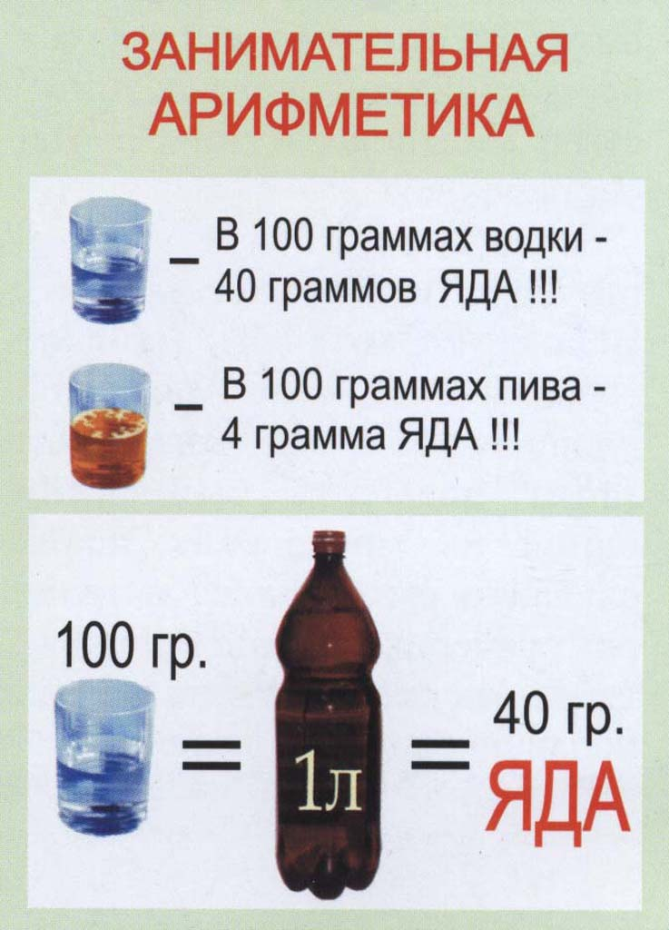
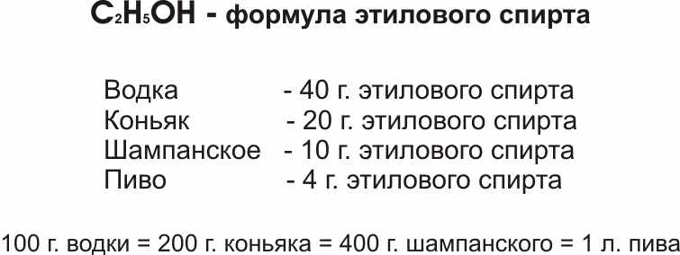

Slide 6
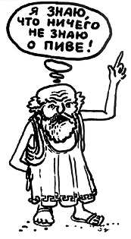
А что знаем о пиве мы?

Slide 7

Шишечки хмеля - главный компонент для приготовления пива

Slide 8
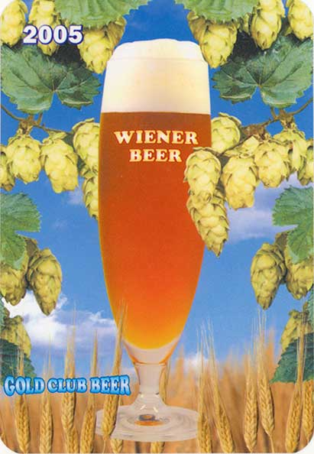
В шишечках хмеля содержатся-
фитоэстрогены
«Фито» — растение; «Эстроген» — женский половой гормон
«Фитоэстроген» — вещество растительного происхождения,
действующее также, как женский гормон.

Slide 9
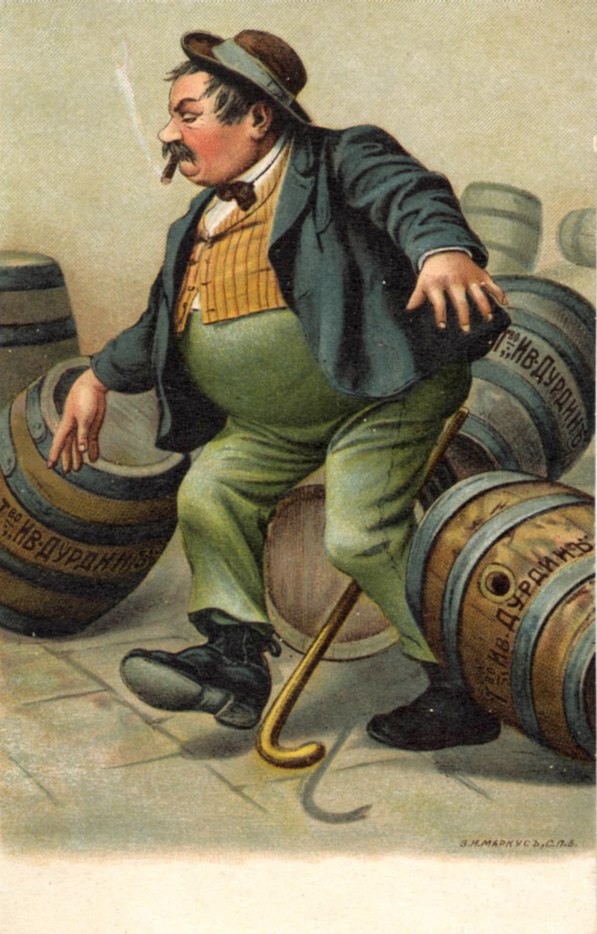
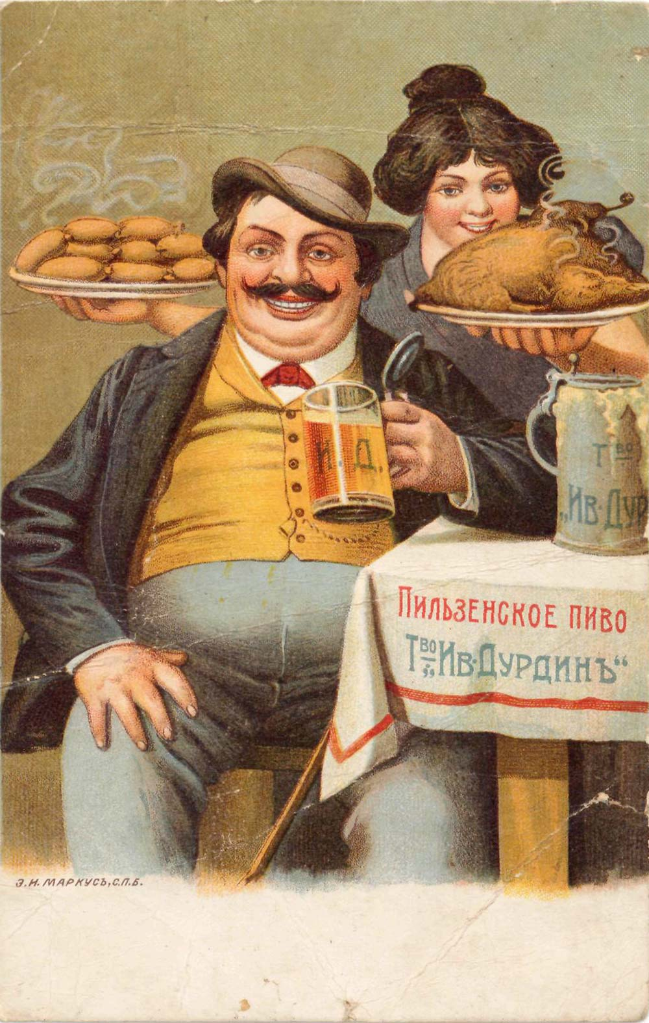
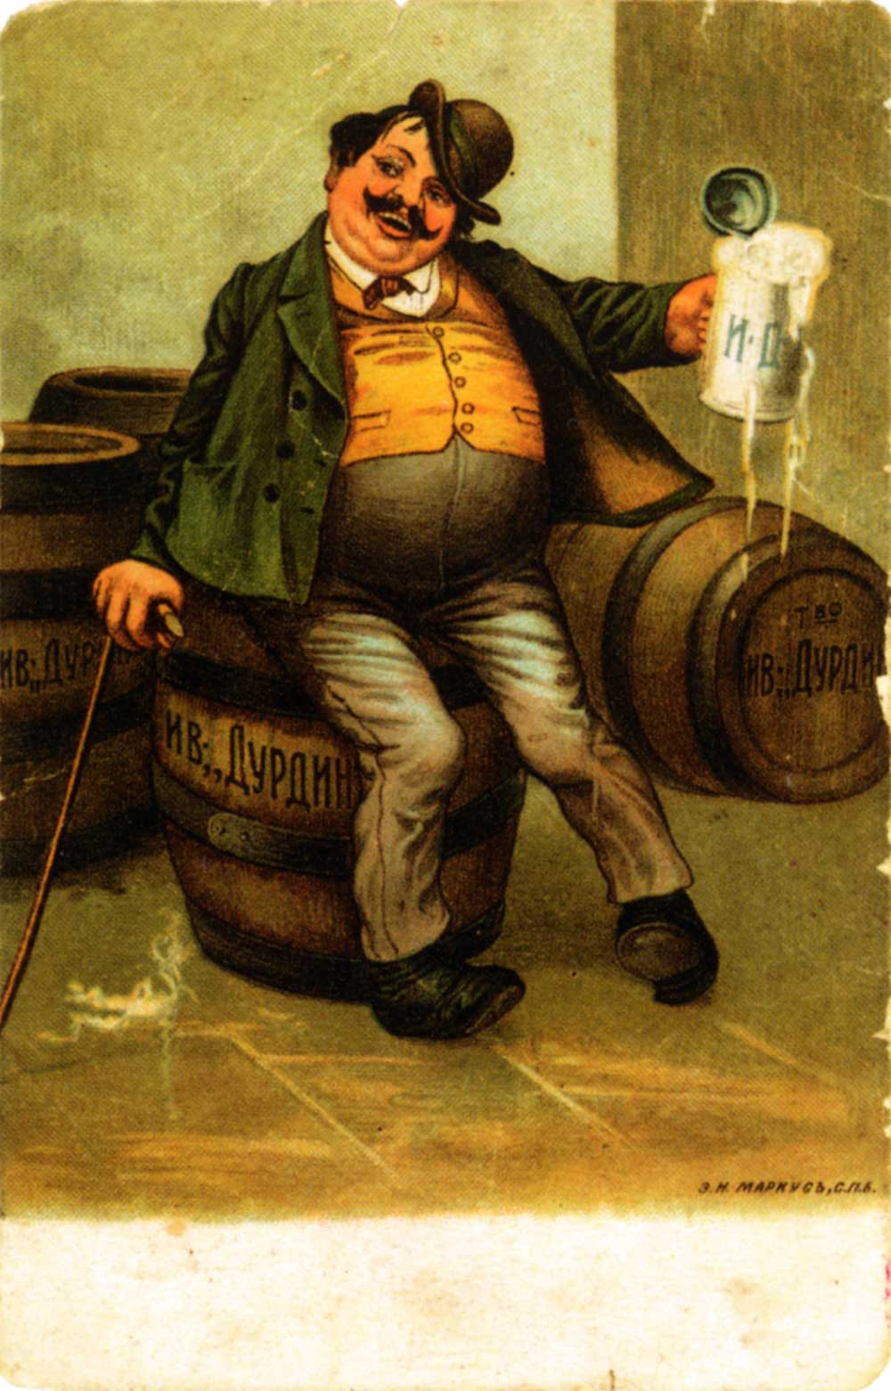
Феминизация мужчин
(медленное превращение в женщину)

Slide 10

Пиво неминуемо ведет к импотенции

Slide 11
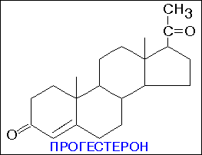
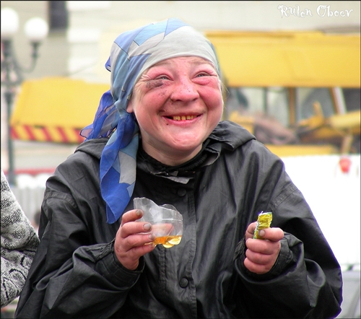
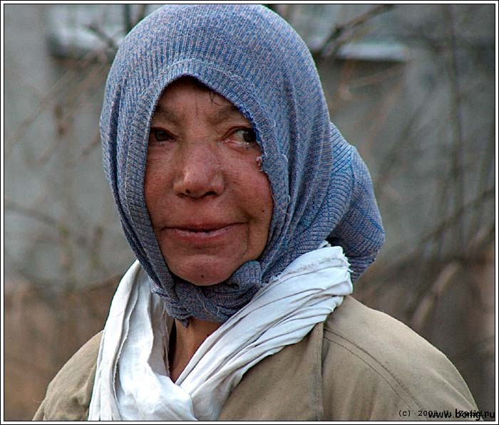
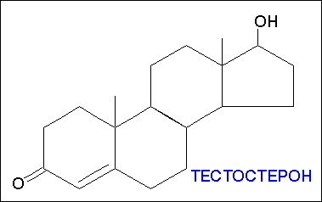
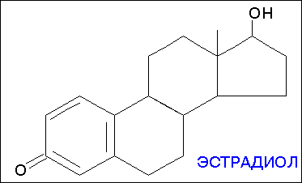
маскулинизация женщин
Женщина особенно меняет свой
облик при распитии алкогольного
яда и отравлении табаком

Slide 12
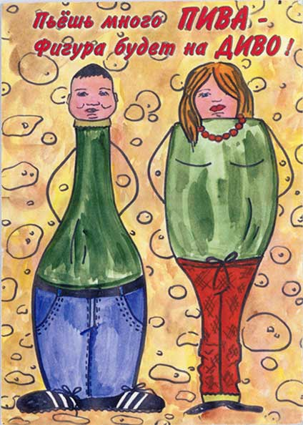

Slide 13
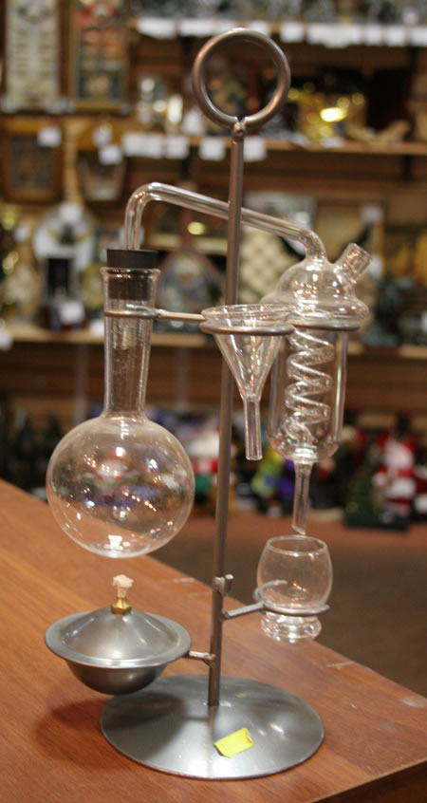
Самогонный аппарат
Сивушные масла
- ядовитая маслянистая жидкость, смесь одноатомных спиртов, альдегидов, карбоновых кислот и др.
Согласно ГОСТ 51355-99 на водку, содержание в ней сивушного масла не может превышать 3 мг/л, а в пиве содержание этих токсинов составляет 50 - 100 мг/л!

Slide 14
твердые смолы - канцерогенные вещества переходящие в пиво из хмеля
рак легких у курильщиков
- Если вспомнить о табаке, то именно смолы в нем способствуют развитию рака у курильщиков.
- В материалах ВОЗ указано, что потребление именно пива достоверно повышает риск развития рака толстой кишки

Slide 15
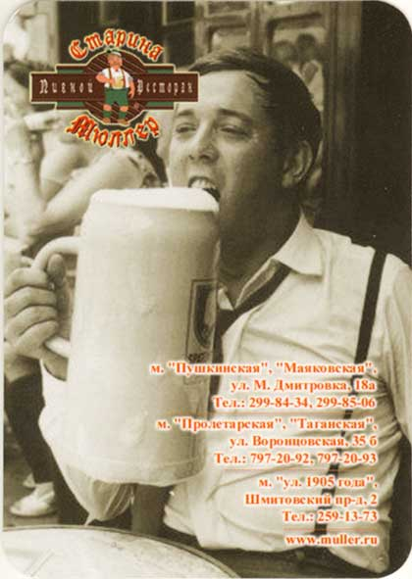
Есть ПРЕДПОЛОЖЕНИЕ что в качестве стабилизатора пены в пиве используется кобальт, являющийся серьезным токсическим фактором.
У злоупотребляющих пивом содержание кобальта в сердечной мышце увеличивается в десять (!) раз, у 80 % наблюдаются воспалительные процессы в желудке и пищеводе.

Slide 16
Кадаверин
NH2(CH2)5NH2
(от лат. cadaver - труп),
Бесцветная жидкость, легко растворим в воде и спирте. Содержится в продуктах гнилостного распада белков. Относится к трупным ядам (несмотря на относительно невеликую ядовитость)

Slide 17
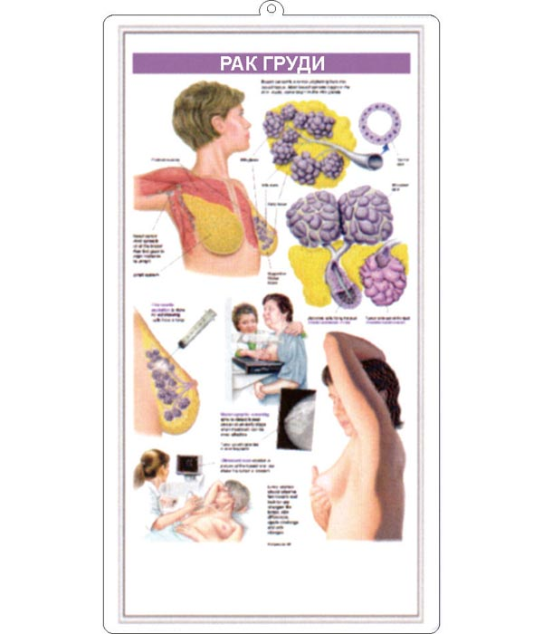
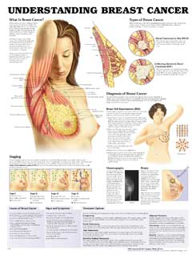
РАКА ГРУДИ
Употребление пива увеличивает риск развития
РАКА ГРУДИ

Slide 18
N – нитрозодиметиламин
(Канцероген)
C2H6N2O / (CH3)2NN=O
«органспецифический ракообразователь»
Негативно воздействует на молочные железы груди

Slide 19
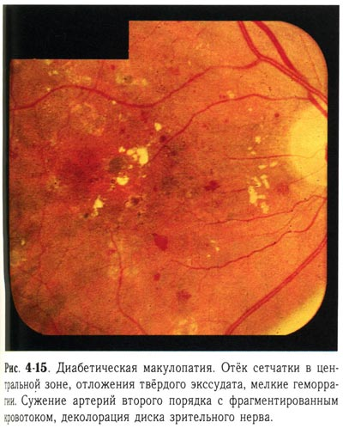
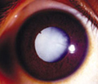
катаракта
Глазные болезни, спровоцированные употреблением пива
Риск развития катаракты и макулопатии увеличивается в 1.5-3 раза
макулопатия
дистрофия желтого пятна

Slide 20
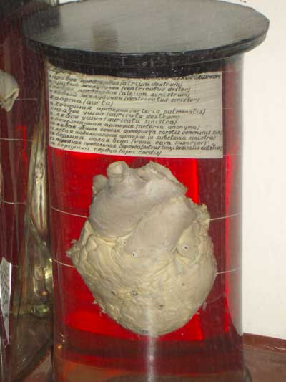
«Баварское сердце» пивного алкоголика

Slide 21
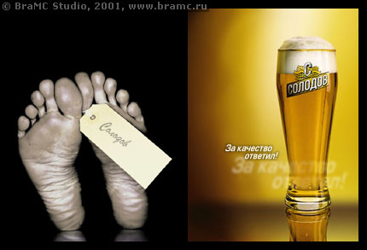
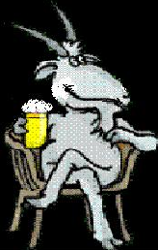
Что дороже - здоровье или пиво?
консерванты
Группа веществ, которые используют с
целью предотвращения порчи и увеличения
срока годности различных объектов
(пищевые и косметические продукты,
древесина и др.)
По большей части это искусственно
синтезируемые химические соединения.
Консерванты в сочетании с др. вредными
химическими соединениями причиняют
колоссальный вред нашему организму

Slide 22
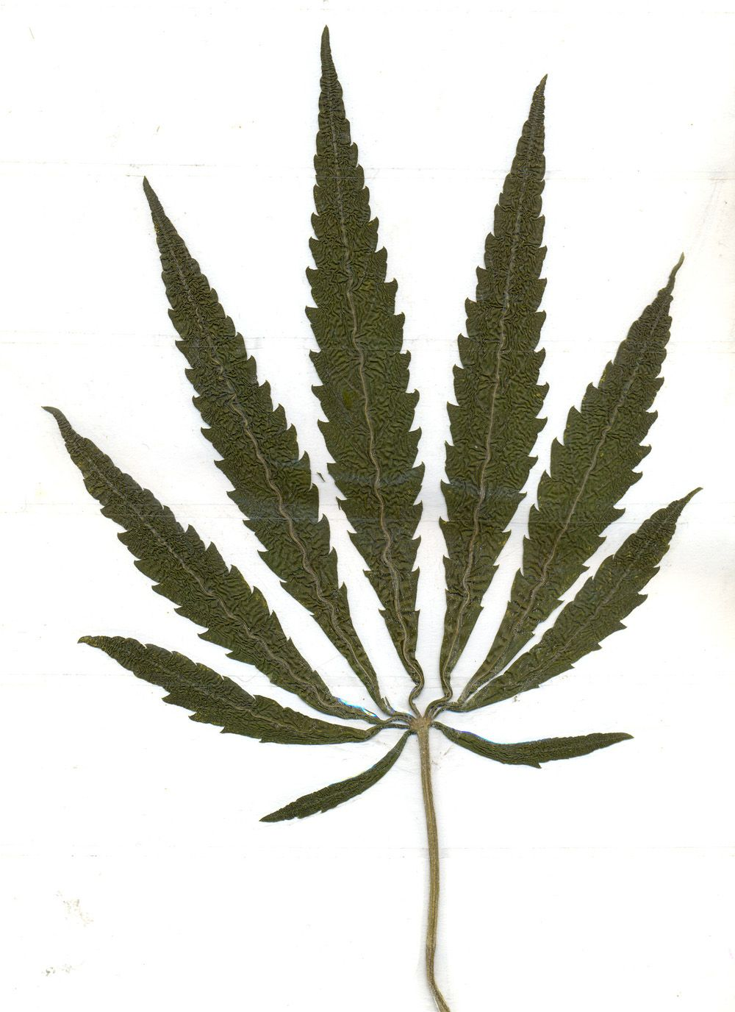
Конопля
ближайший родственник хмеля. В хмеле присутствуют:
- каннабидиол (действующее начало гашиша и марихуаны).
- алкалоидноподобные вещества с наркотич. действием, и др. психоактив. вещества

Slide 23
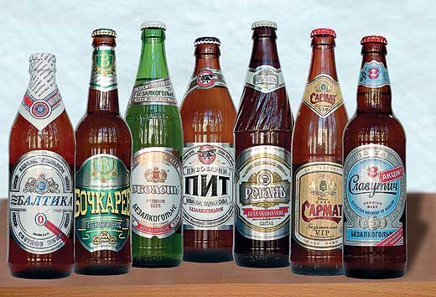
БЕЗАЛКОГОЛЬНОЕ ПИВО

Slide 24
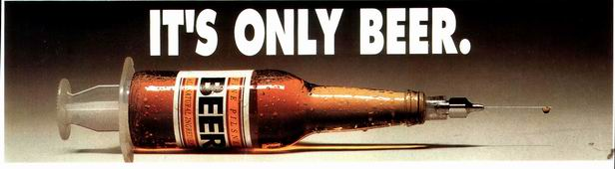
ПИВО — наркотик для начинающих

Slide 25
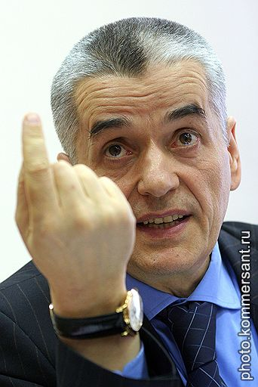
Главный санитарный врач РФ Геннадий Онищенко:
«Не СПИД, не туберкулез погубят Россию, а пивной алкоголизм среди юного поколения»

Slide 26

Самые пивные страны мира
Пить стали меньше:
(1980-1998г)
Дания на 7%
Нидерланды на 10%
Германия на 13%
Канада на 20%
Бельгия на 25%
Новая Зеландия на 30%
Потребление алкоголя в виде пива:
Чехия - 75%
Великобритания - 65%
Германия - 60%
Бельгия - 55%
Новая Зеландия - 45%

Slide 27
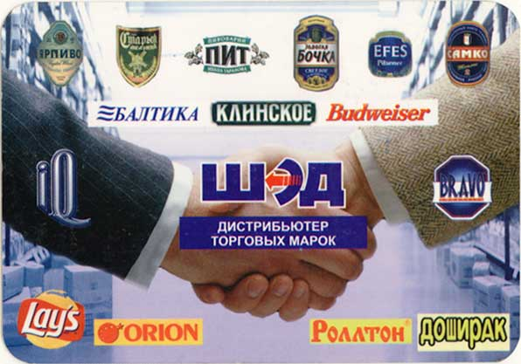
НЕВСКОЕ - ДАНИЯ СТАРЫЙ МЕЛЬНИК - ТУРЦИЯ
ТОЛСТЯК - БЕЛЬГИЯ БОЧКАРЕВ - ИСЛАНДИЯ
ЗОЛОТАЯ БОЧКА - ЮАР МИЛЛЕР - АМЕРИКА
ХОЛСТЕН - ГЕРМАНИЯ БАЛТИКА – СКАНДИНАВИЯ

Slide 28
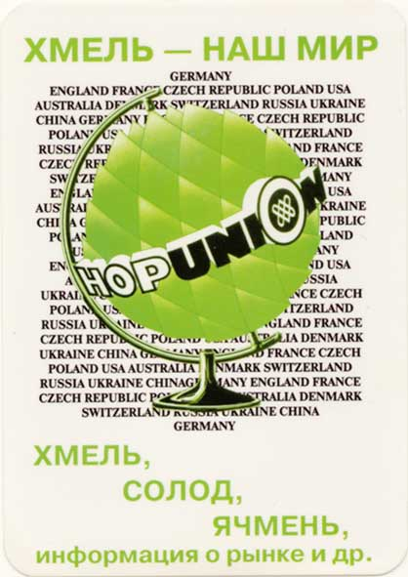
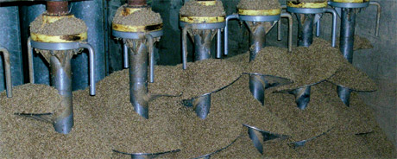
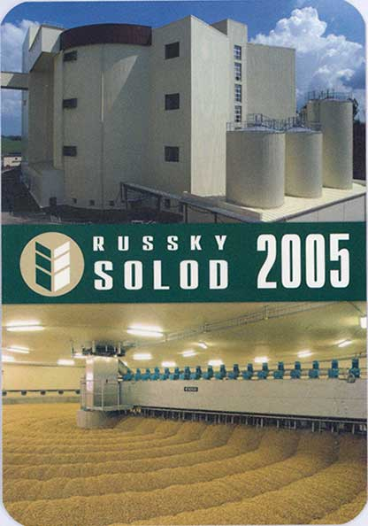
Хмель - Германия, Чехия.
Солод - Дания, Франция, Финляндия

Slide 29
Алкоголь, эмоции, творчество.

Slide 30
Эксперимент с крысой

Slide 31
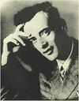
Ландау Л.Д.
(1908-1968г)
Советский физик-теоретик, лауреат нобелевской премии. Ландау был действительным членом АН СССР (1945), Королевской АН Нидерландов (1956), Лондонского королевского общества (1960), а также членом многих других академий и научных обществ мира. Его именем назван Институт теоретической физики АН СССР. Ландау создал советскую школу физиков-теоретиков, включающую таких крупных ученых, как И.Померанчук, А.Мигдал, Е.Лифшиц, И.Халатников, И.Лифшиц и др.

Slide 32
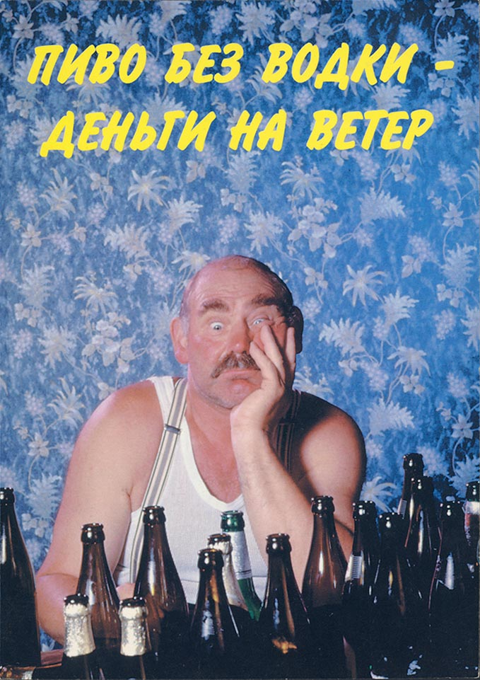
Что же делать в этой тяжелой ситуации?

Slide 33
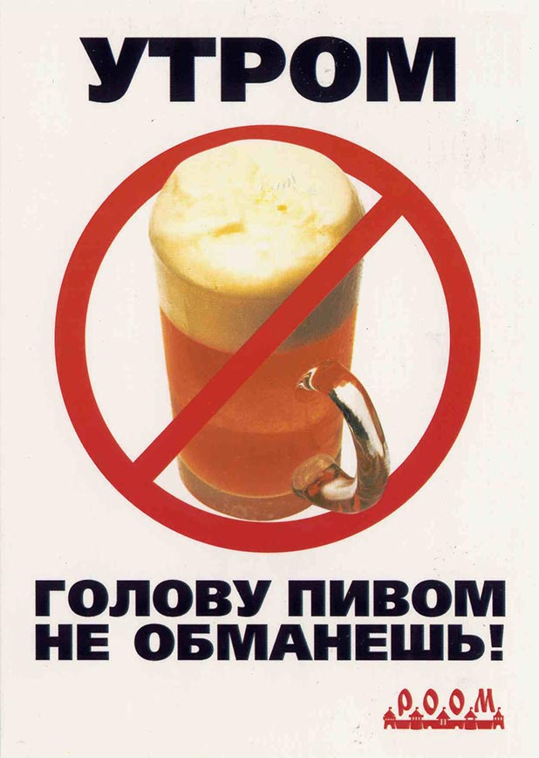

Полностью отказаться от пива
и всех других алкогольных напитков

Slide 34
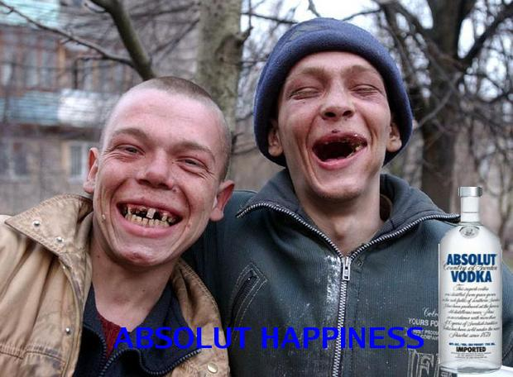

Алкоголь в любых дозах ведет к деградации

Slide 35

Пиво – это ценный пищевой продукт
Пиво - это необходимый для нашего здоровья напиток
Пиво - модный стиль жизни
Пиво - уверенность в завтрашнем дне
Пиво - …

Slide 36

Только трезвая Россия станет Великой!

Slide 37

Спасибо за внимание!

